Slide 1
Chapter 08
레이아웃을 구성하는 CSS 박스 모델
08-1
CSS와 박스 모델
08-2
테두리 스타일 지정하기
08-3
여백을 조절하는 속성
08-4
웹 문서 레이아웃 만들기
08-5
웹 요소 위치 지정하기

Slide 2
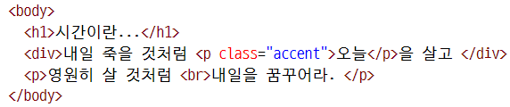
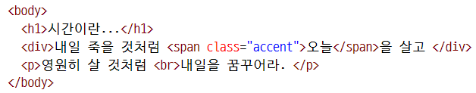
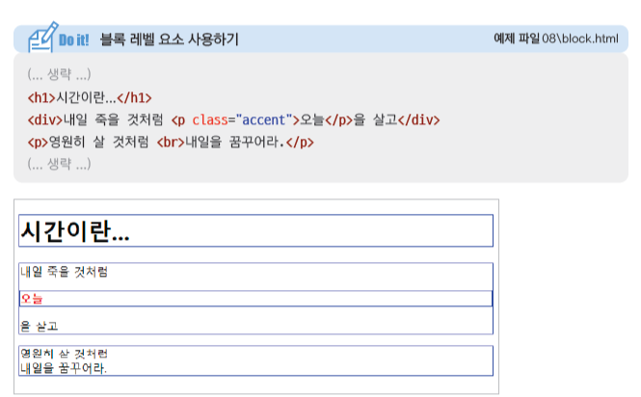
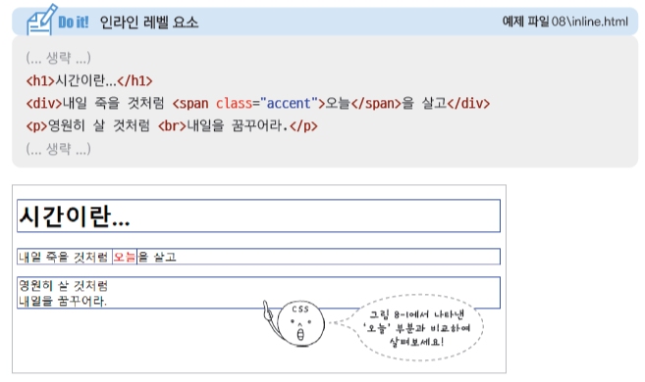
CSS와 박스 모델
블록 레벨 요소
인라인 레벨 요소
요소를 삽입했을 때 혼자 한 줄을 차지하는 요소
요소의 너비가 100% 예) <div>, <p> 등
줄을 차지하지 않는 요소
화면에 표시되는 콘텐츠만큼만 영역을 차지하고 나머지 공간에는 다른 요소가 올 수 있음 예) <img>, <strong> 등
블록 레벨 요소 사용하기
인라인 레벨 요소 사용하기

Slide 3
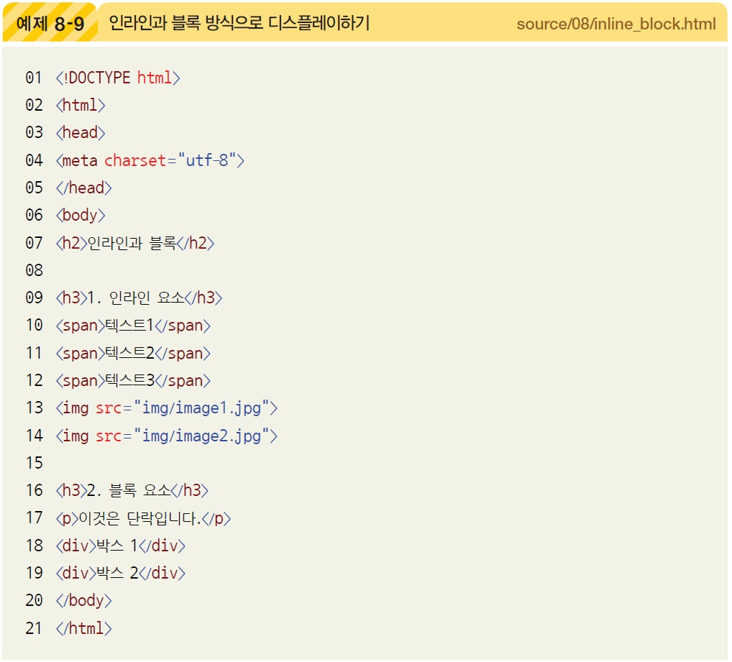
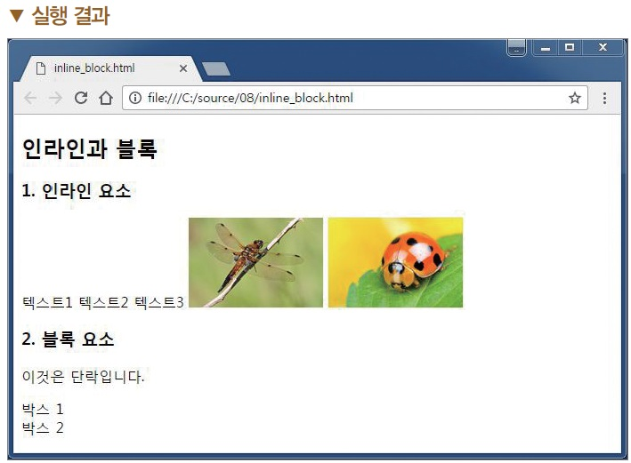
디스플레이 방식 – 인라인과 블록

Slide 4
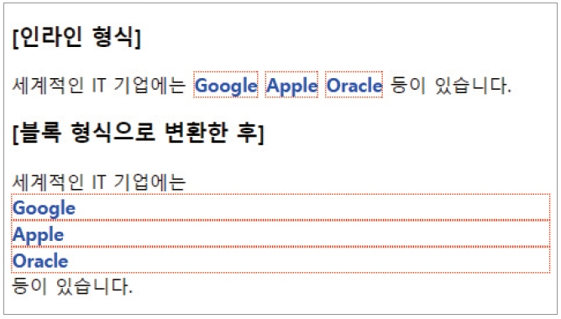
CSS와 박스 모델
인라인 형식을 블록 형식으로 변환하기
<head>
<style>
p strong {
color: blue;
border: 1px dotted red;
}
p.bk strong {
display: block;
color: blue;
border: 1px dotted red;
}
</style>
</head>
<body>
<h3>[인라인 형식]</h3>
<p> 세계적인 IT 기업에는
<strong>Google</strong>
<strong>Apple</strong>
<strong>Oracle</strong> 등이 있습니다.</p>
<h3>[블록 형식으로 변환한 후]</h3>
<p class="bk"> 세계적인 IT 기업에는
<strong>Google</strong>
<strong>Apple</strong>
<strong>Oracle</strong> 등이 있습니다.</p>
</body>
Notes:
ch08/05_display1.htmlhtml

Slide 5
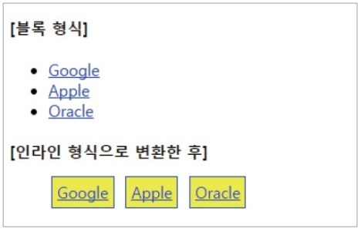
3. 형식 변환 속성
01 속성 효과
블록 형식을 인라인 형식으로 변환하기
<head>
<style>
ul.in li {
display: inline;
background-color: yellow;
border: 1px solid;
border-color: blue;
margin: 3px;
padding: 5px;
}
</style>
</head>
<body>
<h4>[블록 형식]</h4>
<ul>
<li><a href="http://www.google.com">Google</a></li>
<li><a href="http://www.apple.com">Apple</a></li>
<li><a href="http://www.oracle.com">Oracle</a></li>
</ul>
<h4>[인라인 형식으로 변환한 후]</h4>
<ul class="in">
<li><a href="http://www.google.com">Google</a></li>
<li><a href="http://www.apple.com">Apple</a></li>
<li><a href="http://www.oracle.com">Oracle</a></li>
</ul>
</body>
Notes:
ch08/06_display2.html

Slide 6
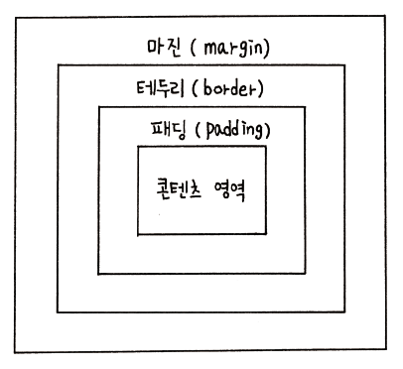
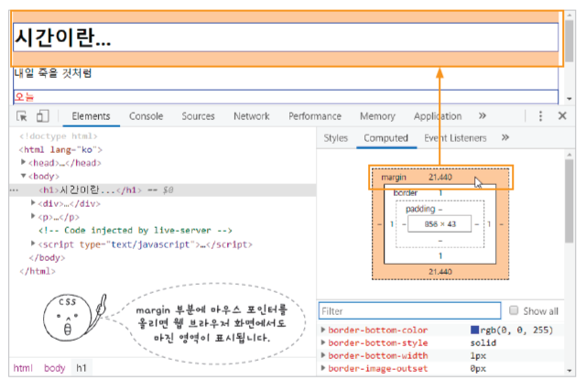
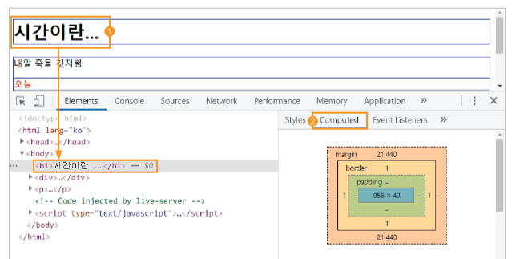
CSS와 박스 모델
박스 모델
실제 콘텐츠 영역, 패딩(padding), 박스의 테두리(border), 그리고 마진(margin) 등의 요소로 구성됨.
개발자 도구 창에서 박스 모델 확인 가능
웹 브라우저에서 웹 문서 열기
박스 모델 확인할 부분을 마우스 오른쪽 버튼으로 누른 뒤 [검사] 선택
개발자 도구 창 위에서 [Computed] 탭 클릭
해당 부분의 박스 모델이 그림으로 표시됨

Slide 7
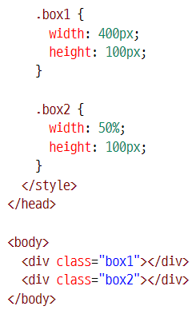
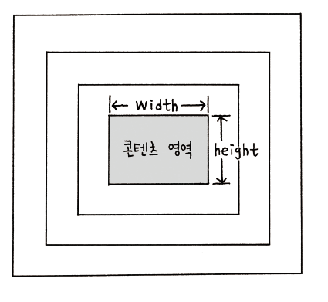
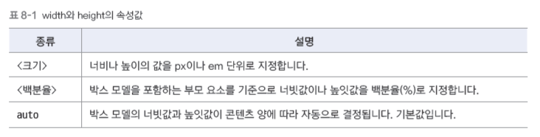
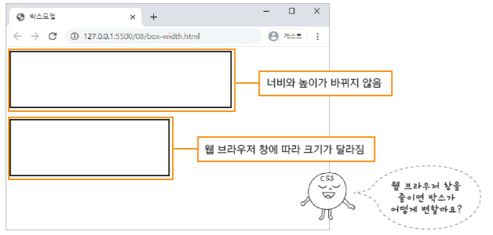
CSS와 박스 모델
박스 모델 너비 지정하기
width, height 속성
실제 콘텐츠 영역의 크기 지정

Slide 8
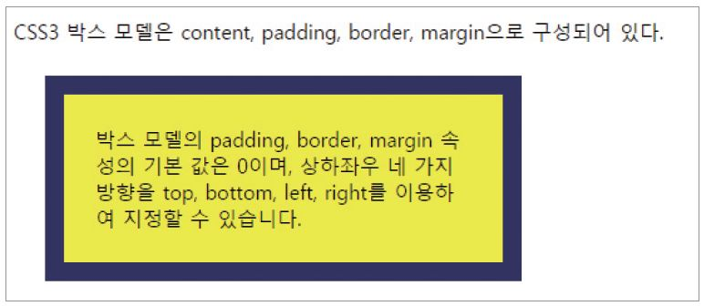
CSS와 박스 모델
박스 모델 이해하기
<head>
<style>
div {
background-color: yellow;
width: 300px;
padding: 25px;
border: 15px solid navy;
margin: 25px;
}
</style>
</head>
<body>
<p>CSS3 박스 모델은 content, padding, border, margin으로 구성되어 있다.</p>
<div>박스 모델의 padding, border, margin 속성의 기본 값은 0이며, 상하좌우 네 가지 방향을
top, bottom, left,right를 이용하여 지정할 수 있습니다. </div>
</body>
Notes:
ch07/01_BoxModel.html

Slide 9
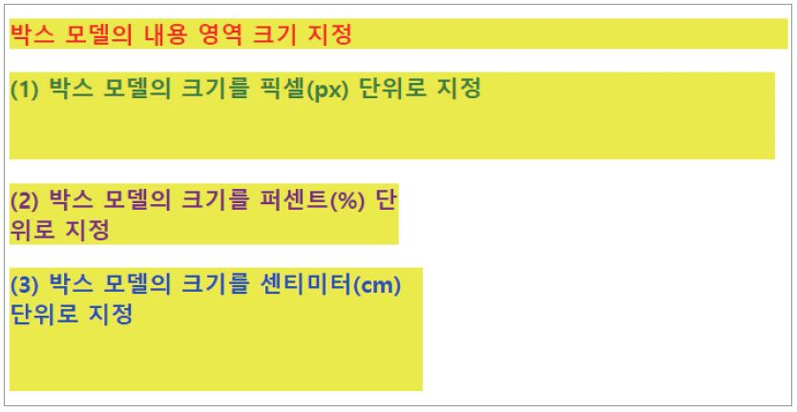
CSS와 박스 모델
박스의 내용 영역 크기 지정하기
<head>
<style>
p {
background-color: yellow;
color: red;
font-weight: bold;
font-size: 16pt;
}
p.c1 {
width: 700px;
height: 80px;
color: green;
}
p.c2 {
width: 50%;
height: 150%;
color: purple;
}
p.c3 {
width: 10cm;
height: 3cm;
color: blue;
}
</style>
</head>
<body>
<p>박스 모델의 내용 영역 크기 지정</p>
<p class="c1">(1) 박스 모델의 크기를 픽셀(px) 단위로 지정</p>
<p class="c2">(2) 박스 모델의 크기를 퍼센트(%) 단위로 지정</p>
<p class="c3">(3) 박스 모델의 크기를 센티미터(cm) 단위로 지정</p>
</body>
Notes:
ch07/02_BoxModelSize.html

Slide 10
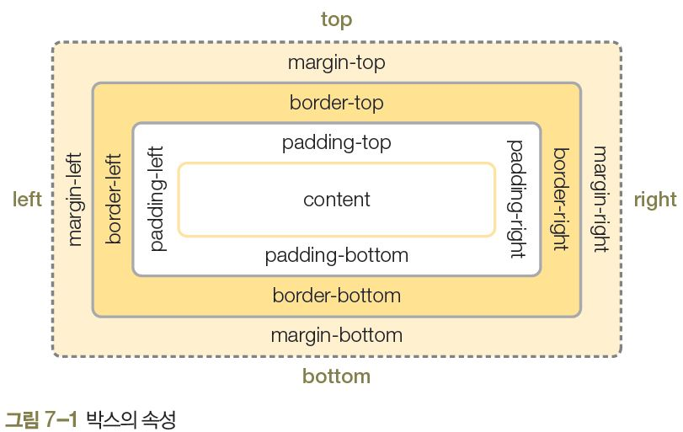
CSS와 박스 모델
01 박스 모델
박스의 속성
content : 실제 내용이 표현되는 곳
padding : 콘텐츠와 테두리 사이의 여백
border : 박스의 테두리 두께
margin : 테두리와 박스의 최종 경계 사이의 여백

Slide 11
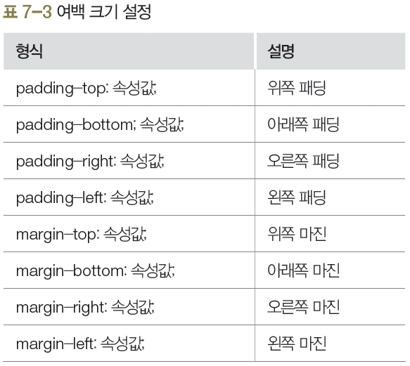
CSS와 박스 모델
01 박스 모델
네 방향 여백 크기 설정

Slide 12
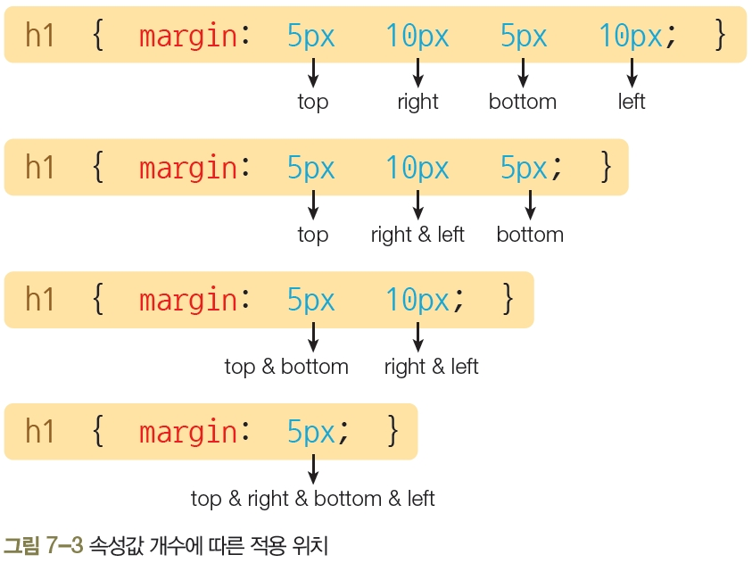
CSS와 박스 모델
01 박스 모델
속성값의 개수에 따라 적용되는 위치

Slide 13
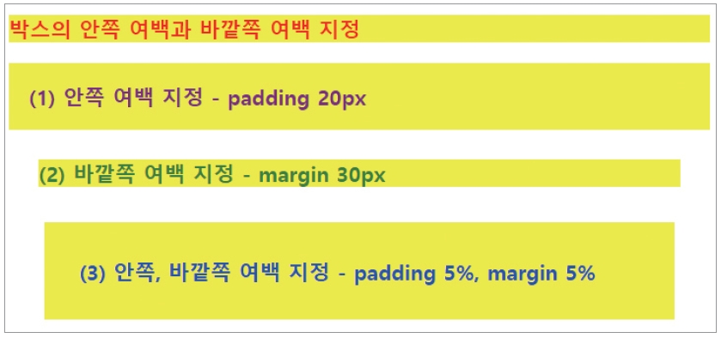
CSS와 박스 모델
박스의 안쪽 여백과 바깥쪽 여백 지정하기
<head>
<style>
p {
background-color: yellow;
color: red;
font-weight: bold;
font-size: 16pt;
}
p.pad {
color: purple;
padding: 20px;
}
p.mar {
color: green;
margin: 30px;
}
p.mp {
color: blue;
padding: 5%;
margin: 5%;
}
</style>
</head>
<body>
<p>박스의 안쪽 여백과 바깥쪽 여백 지정</p>
<p class="pad">(1) 안쪽 여백 지정 - padding 20px</p>
<p class="mar">(2) 바깥쪽 여백 지정 - margin 30px</p>
<p class="mp">(3) 안쪽, 바깥쪽 여백 지정 - padding 5%, margin 5%</p>
</body>
Notes:
ch07/02_BoxModelSize.html

Slide 14
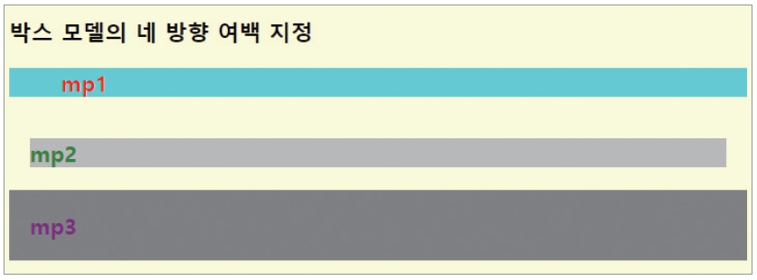
CSS와 박스 모델
01 박스 모델
박스의 여백을 네 방향으로 지정하기
<head>
<style>
body {
font-weight: bold;
font-size: 16pt;
}
.mp1 {
background-color: aqua;
color: red;
margin-bottom: 40px;
padding-left: 50px;
}
.mp2 {
background-color: silver;
color: green;
margin: 20px;
padding: 10px 20px;
}
.mp3 {
background-color: gray;
color: purple;
margin: 50px 15px 20px;
padding: 20px;
}
</style>
</head>
<body style="background-color: lightyellow;">
<p>박스 모델의 네 방향 여백 지정</p>
<p class="mp1">mp1</p>
<p class="mp2">mp2</p>
<p class="mp3">mp3</p>
</body>
Notes:
ch07/04_Boxmp.html

Slide 15
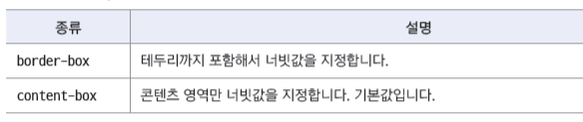
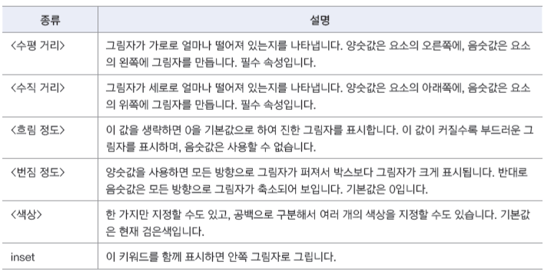
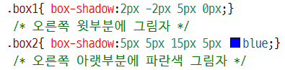
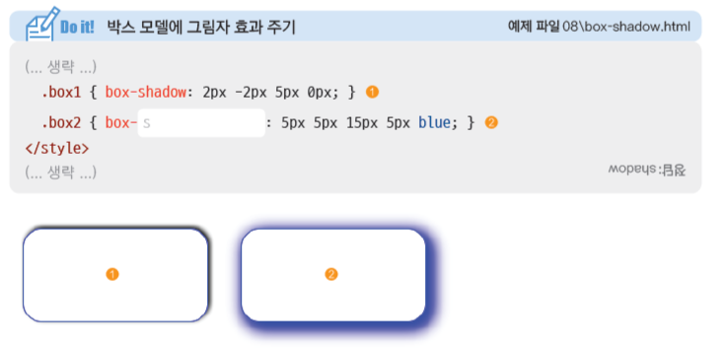
CSS와 박스 모델
box-sizing 속성
box-shdow 속성
수평 거리와 수직 거리는 필수,
기타 속성은 옵션
선택한 요소에 그림자 효과 내기
실제 박스 모델의 너비를 계산할 때 어디까지 포함할지 결정하는 속성(box_sizing.html)
박스 모델에 그림자 효과 주기

Slide 16
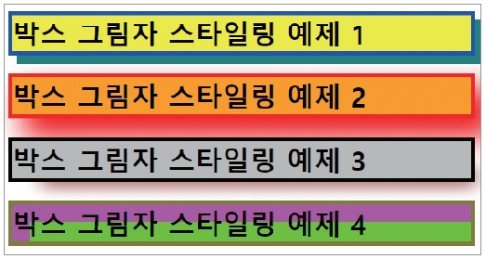
box-shdow 속성
03 박스 속성
박스에 그림자 효과 주기 1
<head>
<style>
body {
font-weight: bold;
font-size: 12pt;
}
.boxshadow1 {
background-color: yellow;
border: 5px solid blue;
box-shadow: 10px 10px 0px teal;
}
.boxshadow2 {
background-color: orange;
border: 5px solid red;
box-shadow: 20px 20px 50px red;
}
.boxshadow3 {
background-color: silver;
border: 5px solid black;
box-shadow: 20px 20px 30px -20px maroon;
}
.boxshadow4 {
background-color: lime;
border: 5px solid olive;
box-shadow: 10px 10px 0px 10px fuchsia inset;
}
</style>
</head>
<body>
<h1 class="boxshadow1">박스 그림자 스타일링 예제 1</h1>
<h1 class="boxshadow2">박스 그림자 스타일링 예제 2</h1>
<h1 class="boxshadow3">박스 그림자 스타일링 예제 3</h1>
<h1 class="boxshadow4">박스 그림자 스타일링 예제 4</h1>
</body>
Notes:
ch07/08_BoxShadow1.htm

Slide 17
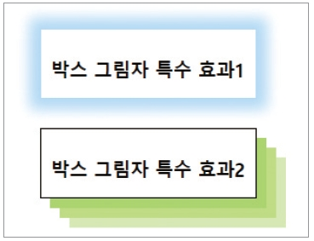
box-shdow 속성
03 박스 속성
박스에 그림자 효과 주기 2
<head>
<style>
div {
width: 200px;
height: 50px;
padding: 10px;
margin: 30px;
}
#bs1 {
border: 1px solid rgba(102,186,255,0.4);
box-shadow: 0px 0px 20px 10px rgba(102,186,255,0.4);
}
#bs2 {
border: 1px solid black;
box-shadow: 10px 10px #BCE55C, 20px 20px #CEF279, 30px 30px #E4F7BA;
}
</style>
</head>
<body>
<div id="bs1">
<h3>박스 그림자 특수 효과1</h3>
</div>
<div id="bs2">
<h3>박스 그림자 특수 효과2</h3>
</div>
</body>
Notes:
ch07/08_BoxShadow2.html

Slide 18
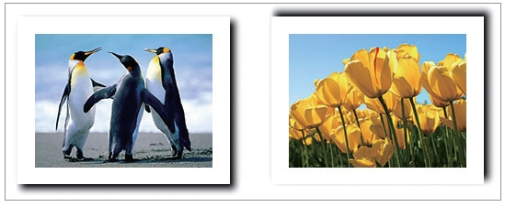
box-shdow 속성
03 박스 속성
박스에 그림자 효과 주기 2
<head>
<style>
img {
padding: 20px;
margin: 20px;
}
.shadow1 { /* Bottom right coner */
box-shadow: 5px 5px 10px #000;
}
.shadow2 { /* Up right coner */
box-shadow: 5px -5px 10px #000;
}
</style>
</head>
<body>
<img src="pic1.jpg" class="shadow1">
<img src="pic2.jpg" class="shadow2">
</body>
Notes:
ch07/08_BoxShadow3.html

Slide 19
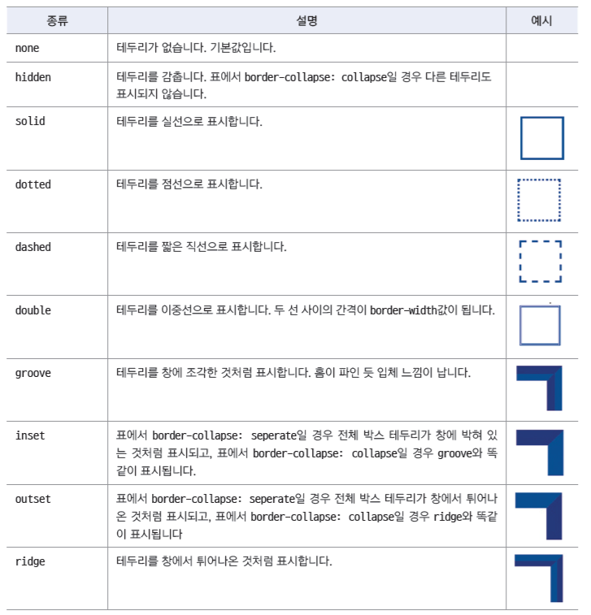
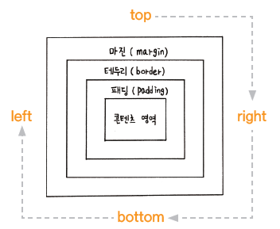
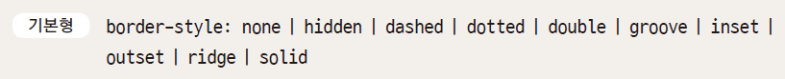
테두리 스타일 지정하기
박스 모델의 값 지정 방향
4개 방향의 값을 한꺼번에 지정할 때는 방향 순서를 지켜야 함
top → right → bottom → left
border-style 속성
기본 값이 none → 화면에 테두리 표시안됨
테두리를 그리기 위해서는 맨 먼저 테두리 스타일부터 지정

Slide 20
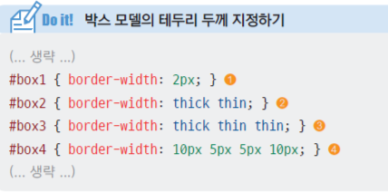
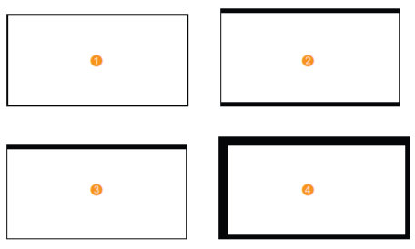
테두리 스타일 지정하기
border-width 속성
thin < medium < thick순으로 두꺼워짐
테두리 두께 지정
박스 모델의 테두리 두께 지정하기
4개 방향 테두리 모두 같은 값이 적용됨
첫 번째 값인 thick이 top, bottom 값이 되고, 두 번째 값 thin은 left, right 값이 됨
top → right → bottom으로 적용하다가 마지막 left 속성값이 빠짐. left 속성값은 마주 보는 right 속성값과 똑같이 적용됨
top → right →bottom → left순으로 적용됨

Slide 21
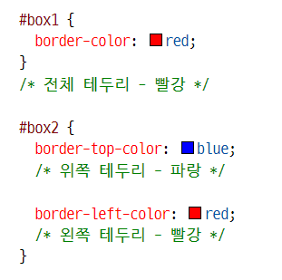
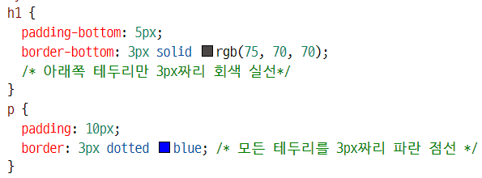
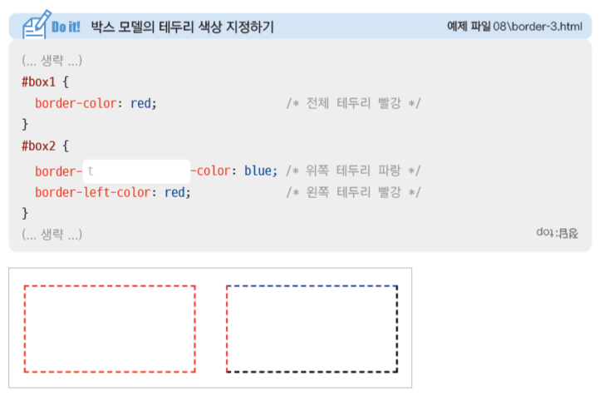
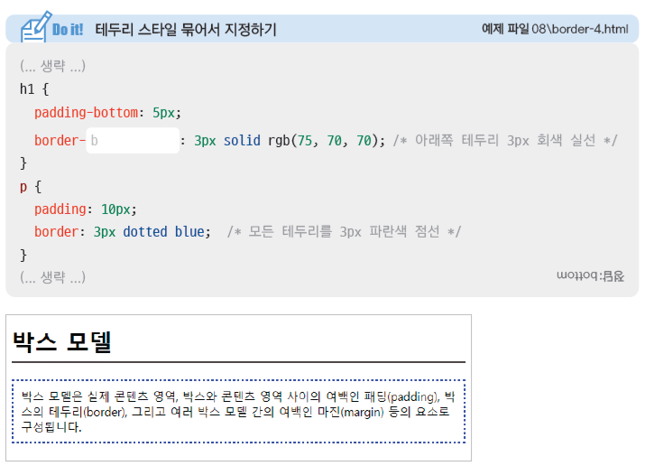
테두리 스타일 지정하기
border-color 속성
border 속성
테두리 색상 지정
테두리 스타일과 두께, 색상 등을 묶어 표기
border-top이나 border-right처럼 방향을 함께 써서 4개 방향의 스타일을 따로 지정할 수 있음
순서는 상관없음
박스 모델의 테두리 색상 지정하기
테두리 스타일 묶어서 지정하기

Slide 22
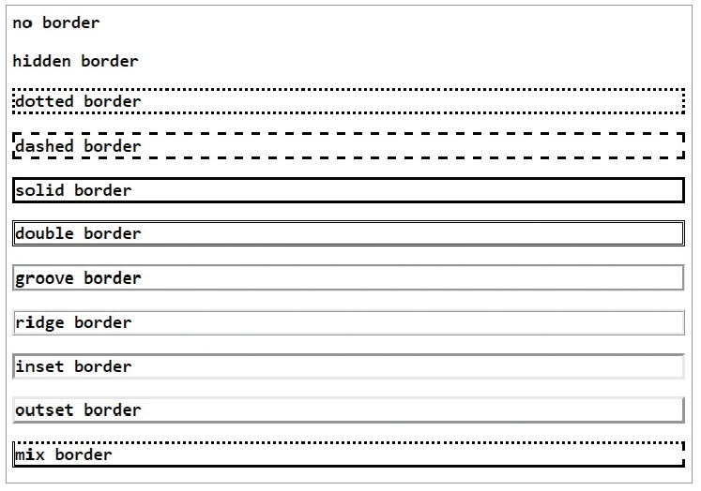
02 테두리 속성
테두리 스타일 지정하기
테두리 스타일 지정하기
<head>
<style>
body { font-family: consolas; }
h3.none { border-style: none; }
h3.hidden { border-style: hidden; }
h3.dotted { border-style: dotted; }
h3.dashed { border-style: dashed; }
h3.solid { border-style: solid; }
h3.double { border-style: double; }
h3.groove { border-style: groove; }
h3.ridge { border-style: ridge; }
h3.inset { border-style: inset; }
h3.outset { border-style: outset; }
h3.mix { border-style: dotted dashed solid double; }
</style>
</head>
<body>
<h3 class="none">no border</h3>
<h3 class="hidden">hidden border</h3>
<h3 class="dotted">dotted border</h3>
<h3 class="dashed">dashed border</h3>
<h3 class="solid">solid border</h3>
<h3 class="double">double border</h3>
<h3 class="groove">groove border</h3>
<h3 class="ridge">ridge border</h3>
<h3 class="inset">inset border</h3>
<h3 class="outset">outset border</h3>
<h3 class="mix">mix border</h3>
</body>
Notes:
ch07/05_BorderStyle.html

Slide 23
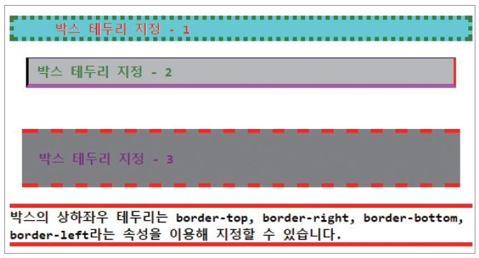
테두리 스타일 지정하기
테두리의 네 방향에 각각 다른 속성 지정하기
<head>
<style>
body {
font-weight: bold;
font-size: 12pt;
font-family: consolas;
}
.bt1 {
background-color: aqua;
color: red;
margin-bottom: 15px;
padding-left: 50px;
border-style: dotted;
border-width: thick;
border-color: green;
}
.bt2 {
background-color: silver;
color: green;
margin: 20px;
padding: 5px 10px;
border-style: solid;
border-width: 1px 3px 5px 3px;
border-color: navy red fuchsia black;
}
.bt3 {
background-color: gray;
color: purple;
margin: 50px 15px 20px;
padding: 20px;
border-style: dashed double;
border-width: 5px 0px;
border-color: red;
}
.bt4 {
border-top: 5px solid red;
border-bottom: 5px solid red;
}
</style>
</head>
<body>
<p class="bt1">박스 테두리 지정 - 1</p>
<p class="bt2">박스 테두리 지정 - 2</p>
<p class="bt3">박스 테두리 지정 - 3</p>
<p class="bt4">박스의 상하좌우 테두리는 border-top,
border-right, border-bottom, border-left라는 속성을 이용해 지정할 수 있습니다.</p>
</body>
Notes:
ch07/06_BorderColor.html

Slide 24
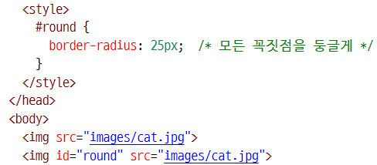
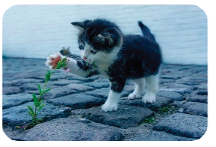
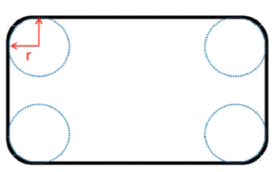
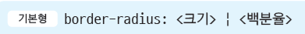
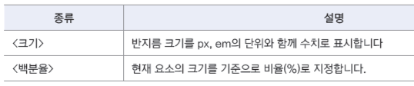
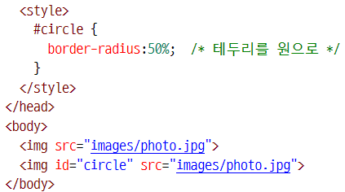
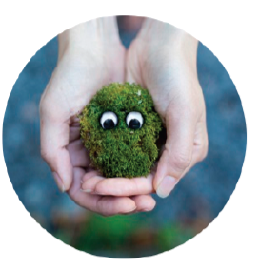
테두리 스타일 지정하기
border-radius 속성
이미지의 꼭짓점을 둥글게 표시하기
박스 모델의 테두리를 둥글게 처리
박스 모델의 꼭짓점 부분에 원(반지름 r)이 있다고 가정해서 둥글게 처리
이미지를 원형으로 표사하기

Slide 25
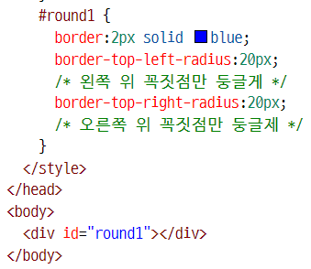
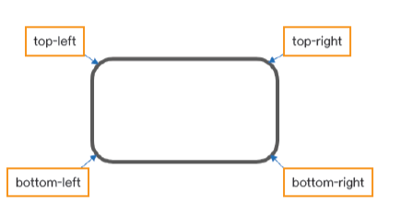
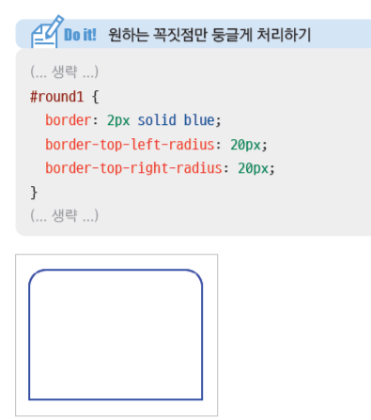
테두리 스타일 지정하기
border-radius 속성
border와 radius 사이에 위치를 나타내는 예약어를 사용하면 꼭짓점 마다 다르게 처리 가능
원하는 꼭짓점만 둥글게 처리하기
각 꼭짓점을 나타내는 예약어

Slide 26


테두리 스타일 지정하기
border-radius (테두리의 모서를 둥글게 설정)

Slide 27

03 박스 속성
테두리 스타일 지정하기
박스에 둥근 모서리 적용하기
<head>
<style>
body {
font-weight: bold;
font-size: 12pt;
}
.br1 {
background-color: lime;
color: red;
border-style: solid;
border-width: thick;
border-color: green;
border-radius: 30%;
}
.br2 {
background-color: maroon;
color: yellow;
border-style: dotted;
border-width: 2px;
border-color: white;
border-radius: 15px 35px;
}
.br3 {
background-color: teal;
color: aqua;
border-style: dashed;
border-width: 5px;
border-color: red;
border-radius: 5px 15px 25px 35px;
}
.br4 {
border: 3px solid red;
border-top-left-radius: 30px;
}
</style>
</head>
<body>
<h1 class="br1">둥근 모서리 스타일링 예제 1</h1>
<h1 class="br2">둥근 모서리 스타일링 예제 2</h1>
<h1 class="br3">둥근 모서리 스타일링 예제 3</h1>
<h1 class="br4">둥근 모서리 스타일링 예제 4</h1>
</body>
Notes:
ch07/07_BorderRadius.html

Slide 28





여백을 조절하는 속성
margin 속성
margin 속성을 사용해 가운데 정렬하기
현재 요소 주변의 여백
마진을 이용하면 요소와 요소 간의 간격 조절 가능
배치할 요소의 너빗값이 정해져 있어야 함
margin-left와 margin-right의 속성값을 auto로 지정
웹문서 전체를 웹 브라우저 화면 중앙에 배치하기

Slide 29




여백을 조절하는 속성
마진 중첩 현상
padding 속성
요소를 세로로 배치할 경우, 마진과 마진이 만날 때 마진 값이 큰 쪽으로 겹쳐지는 것
요소를 가로로 배치할 경우에는 상관없음
콘텐츠 영역과 테두리 사이의 여백
마진을 지정하는 방법과 같다
예상 모습
실제 화면

Slide 30



웹 문서 레이아웃 만들기
display 속성
사용할 수 있는 속성 값이 아주 많다
요소의 배치 방법 결정.
블록 레벨 요소, 인라인 레벨 요소를 바꿀 때
사용하는 속성 값

Slide 31



display 속성
Notes:
08/h_menu.html

Slide 32


display 속성

Slide 33


display 속성

Slide 34





웹 문서 레이아웃 만들기
float 속성
clear 속성
요소를 왼쪽이나 오른쪽에 떠 있게 만듦
float 속성을 무효화 시키는 속성
텍스트 왼쪽에 이미지 배치하기

Slide 35



웹 요소의 위치 지정하기
텍스트 요소 자유롭게 배치하기
left, right, bottom, top 속성
웹 요소의 위치를 지정하는 속성

Slide 36

float 속성
04 레이아웃 속성
float 속성 사용하기
<head>
<style>
img {
float: right;
margin: 0 0 10px 10px;
}
</style>
</head>
<body>
<p>float 속성은 웹 문서의 레이아웃을 설계하는 과정에서 많이 사용하는 속성입니다.</p>
<p><img src="pic1.jpg" alt="image" width="140" height="140">
float 속성은 특정 요소를 떠 있게 해줍니다. 여기서 '떠 있다'라는 말의 의미는 특정 요소가 기본 레이아웃에서 벗어나 웹 문서의 왼쪽이나 오른쪽에 이동하는 것을 말합니다. float 속성은 복잡한 형태의 레이아웃을 구성하는 데 필요한 핵심 속성으로, 특정 요소가 주변 요소와 자연스럽게 어울리도록 해줍니다. 주의할 점은 float 속성을 사용할 때 요소의 위치가 고정되면 안 되기 때문에 position 속성의 absolute를 사용하면 안 됩니다.</p>
</body>
Notes:
ch07/13_FloatPosition.html

Slide 37

float 속성
04 레이아웃 속성
clear
float 속성이 적용되지 않도록 할 때 사용
clears 속성 사용하기
<head>
<style>
.div1 {
float: left;
width: 100px;
height: 50px;
margin: 10px;
border: 3px solid #73AD21;
}
.div2 {
border: 1px solid red;
}
.div3 {
float: left;
width: 100px;
height: 50px;
margin: 10px;
border: 3px solid #73AD21;
}
.div4 {
border: 1px solid red;
clear: left;
}
</style>
</head>
▶ 뒷 페이지 소스코드 계속
Notes:
ch07/14_UsingClear.html

Slide 38
float 속성
04 레이아웃 속성
<body>
<h2>float 속성 사용</h2>
<div class="div1">div1</div>
<div class="div2">div2 - float 속성을 사용하여 대상 요소를 웹 문서에 배치하면 그 다음 요소에도 똑같은 속성이 적용됩니다. 하지만 float 속성이 사용되는 것을 원하지 않을 때도 있습니다. 이때 clear 속성을 사용합니다. 다양한 레이아웃 설계할 때에는 float 속성과 clear 속성을 적절히 잘 사용해야 합니다.</div>
<h2>clear 속성 사용</h2>
<div class="div3">div3</div>
<div class="div4">div4 - clear 속성은 float 속성이 적용되는 것을 원하지 않는 요소에 사용하여 float 속성을 초기화 시킵니다. float: left;를 사용했다면 clear: left;로, float: right;를 사용했다면 clear: right;로 초기화합니다. float 속성 값이 left 인지 right 인지 상관없이 무조건 초기화하고 싶다면 clear: both;를 사용합니다. 보통 clear:both;를 많이 사용합니다.</div>
</body>

Slide 39

float 속성
04 레이아웃 속성
overflow
auto로 설정하면 이미지가 박스 영역을 벗어나는 현상을 해결할 수 있음
overflow 속성 사용하기
<head>
<style>
div {
border: 3px solid #73AD21;
}
.img1 {
float: right;
}
.fix {
overflow: auto;
}
.img2 {
float: right;
}
</style>
</head>
<body>
<p>이미지가 박스 영역을 벗어남</p>
<div><img class="img1" src="pic2.jpg" alt="image" width="140" height="140">
이미지가 오른쪽 정렬로 되어 있는데, 박스 영역을 벗어났습니다.</div>
<p style="clear:right">overflow: auto; 속성을 사용하여 해결</p>
<div class="fix"><img class="img2" src="pic2.jpg" alt="img" width="140" height="140">
이미지가 박스 영역을 벗어날 경우에는 overflow 속성을 auto로 설정하여 해결합니다.</div>
</body>
Notes:
ch07/15_UsingOverflow.html

Slide 40

float 속성
04 레이아웃 속성
시맨틱 문서 구조에서 float 속성의 사용

Slide 41


float 속성

Slide 42



float 속성

Slide 43



1. 페이지 레이아웃
1.1 float 속성

Slide 44



1. 페이지 레이아웃
1.2 float 속성 해제하기

Slide 45


float 속성
이미지를 float Right로 정렬해 보자.

Slide 46
float 속성
04 레이아웃 속성
시맨틱 문서 구조에 float 속성 사용하기
<head>
<style>
div { border: 3px solid blue; }
.fix { overflow: auto; }
nav { float: left; width: 200px; border: 3px solid #73AD21; }
section { margin-left: 206px; border: 3px solid red; }
</style>
</head>
<body>
<div class="fix">
<nav>
<span>목차</span>
<ul>
<li><a target="_blank" href="http://www.google.com">Google</a></li>
<li><a target="_blank" href="http://www.apple.com">Apple</a></li>
<li><a target="_blank" href="http://www.w3.org">W3C</a></li>
<li><a target="_blank" href="http://www.oracle.com">Oracle</a></li>
<li><a target="_blank" href="http://www.adobe.com">Adobe</a></li>
<li><a target="_blank" href="http://www.amazon.com">Amazon</a></li>
<li><a target="_blank" href="http://www.Mysql.com">Mysql</a></li>
</ul>
</nav>
<section>
<span>section 1</span>
<p>float 속성은 시맨틱 문서 구조에 유용하게 사용할 수 있습니다. 예를 들면 nav나 aside에 float 속성을 추가하면
떠다니는 내비게이션 또는 사이드 바를 만들 수 있습니다.</p>
</section>
<section>
<span>section 2</span>
<p>시맨틱 문서 구조에 float 속성을 적용할 때는 footer 부분에 적용되지 않도록 해야 합니다.</p>
</section>
</div>
</body>
Notes:
ch07/16_FloatLayout.html

Slide 47

z-index 속성
04 레이아웃 속성
z-index
한 요소 위에 다른 요소를 쌓을 때 사용
z-index 속성값이 작을수록 아래에 쌓임

Slide 48

z-index 속성
04 레이아웃 속성
z-index 속성값에 따라 요소들이 쌓이는 순서 확인하기
<head>
<style>
#box1 {
position: absolute;
top: 0px;
left: 0px;
width: 100px;
height: 100px;
background: blue;
z-index: 3;
}
#box2 {
position: absolute;
top: 30px;
left: 30px;
width: 100px;
height: 100px;
background: yellow;
z-index: 2;
}
#box3 {
position: absolute;
top: 60px;
left: 60px;
width: 100px;
height: 100px;
background: green;
z-index: 1;
}
</style>
</head>
<body>
<div id="box1">box #1</div>
<div id="box2">box #2</div>
<div id="box3">box #3</div>
</body>
Notes:
ch07/17_z-index.html

Slide 49



웹 요소의 위치 지정하기
position 속성
웹 문서 안에 요소들을 배치하기 위한 속성
position 속성으로 요소 위치 지정하기

Slide 50

position 속성
04 레이아웃 속성
정적 위치 설정
텍스트, 이미지, 표 등을 웹 문서의 흐름에 따라 배치하는 방법
블록 요소는 위에서 아래로 쌓이고, 인라인 요소는 같은 줄에 순서대로 배치
정적 위치 설정으로 요소 배치하기
<head>
<style>
body {
font-weight: bold;
font-size: 12pt;
}
.sp1 {
position: static;
top: 100px; /* 적용되지 않음 */
background-color: cyan;
width: 400px;
height: 50px;
}
.sp2 {
position: static;
left: 30px; /* 적용되지 않음 */
background-color: orange;
width: 400px;
height: 50px;
}
.sp3 {
background-color: lightgreen;
width: 400px;
height: 50px;
}
</style>
</head>
<body>
<h1>positioning style1</h1>
<p class="sp1">정적 위치 설정 적용1</p>
<div class="sp2">정적 위치 설정 적용2</div>
<p class="sp3">기본 위치 설정</p>
</body>
Notes:
ch07/09_StaticPosition.html

Slide 51

position 속성
04 레이아웃 속성
상대 위치 설정
각종 요소가 웹 문서의 정적 위치 값에서 상대적으로 얼마나 떨어져 있는지 표시하여 배치하는 방법
상대 위치 설정으로 요소 배치하기
<head>
<style>
body { font-weight: bold;
font-size: 12pt; }
.sp { position: static;
left: 30px; /* 적용되지 않음 */
background-color: cyan;
width: 400px;
height: 50px; }
.rp1 { position: relative;
left: 30px;
top: -10px;
background-color: orange;
width: 400px;
height: 50px; }
.rp2 { position: relative;
left: 60px;
top: 20px;
background-color: lightgreen;
width: 400px;
height: 50px; }
</style>
</head>
<body>
<h1>positioning style2</h1>
<p class="sp">정적 위치 설정 적용</p>
<div class="rp1">상대 위치 설정 적용 - left 30px, top -10px</div>
<p class="rp2">상대 위치 설정 적용 - left 60px, top 20px</p>
</body>
Notes:
ch10/10_RelativePosition.html

Slide 52

position 속성
04 레이아웃 속성
절대 위치 설정
웹 문서의 흐름과는 상관없이 전체 페이지를 기준으로 top, right, bottom, left의 속성을 이용하여 원하는 위치에 배치시키는 방법
절대 위치 설정으로 요소 배치하기
<head>
<style>
body {
font-weight: bold;
font-size: 12pt;
}
.ap1 {
position : absolute;
left: 30px;
top: 70px;
background-color: yellow;
width: 400px;
height: 50px;
}
.ap2 {
position: absolute;
left: 40px;
top: 90px;
background-color: lightgreen;
width: 400px;
height: 50px; }
.rp {
position: relative;
left: 50px;
top: 80px;
background-color: cyan;
width: 400px;
height: 50px;
}
</style>
</head>
<body>
<h1>positioning style3</h1>
<div class="ap1">절대 위치 설정 적용 - left 30px, top 70px</div>
<div class="ap2">절대 위치 설정 적용 - left 40px, top 90px</div>
<div class="rp">상대 위치 설정 적용 - left 50px, top 80px</div>
</body>
Notes:
ch07/11_AbsolutePosition.html

Slide 53

position 속성
04 레이아웃 속성
고정 위치 설정
창의 스크롤을 움직여도 사라지지 않고 고정된 위치에 그대로 있음
고정 위치 설정으로 요소 배치하기
<head>
<style>
body {
font-weight: bold;
font-size: 12pt;
}
.p {
background-color: yellow;
width: 300px;
height: 50px;
}
.fp {
position: fixed;
right: 5px;
top: 5px;
background-color: lightgreen;
width: 300px;
height: 50px;
}
</style>
</head>
<body>
<h1>positioning style4</h1>
<p class="p">기본 위치 설정 박스1</p>
<p class="p">기본 위치 설정 박스2</p>
<p class="p">기본 위치 설정 박스3</p>
<p class="p">기본 위치 설정 박스4</p>
<p class="p">기본 위치 설정 박스5</p>
<p class="fp">고정 위치 설정 박스 : 오른쪽 스크롤 위아래로 이동해보기</p>
</body>
Notes:
ch07/12_FixedPosition.htmlsition.html

